Slide 1
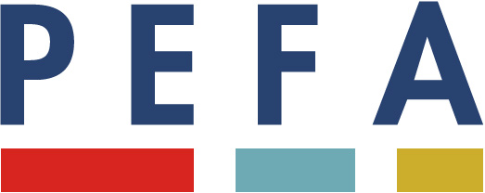


Оценка прозрачности государственных финансов при помощи
PEFA (система государственных расходов и финансовой подотчетности)
OECD EC-SEE SBO
6-7 июля 2017 г.
Париж, Франция
ЛЬЮИС ХОУК
Руководитель Секретариата PEFA

Slide 2



PEFA и УГФ
Открытое и упорядоченное УГФ – это один из элементов, обеспечивающих достижение трех желательных бюджетных результатов:
Совокупная налогово-бюджетная дисциплина
Стратегическое распределение ресурсов
Эффективное предоставление услуг
Notes:
The purpose of a good PFM is to ensure that the policies of governments are implemented as intended and achieve their objectives. An open and orderly PFM system is one of the enabling elements needed for desirable fiscal and budgetary outcomes:
Aggregate fiscal discipline requires effective control of the total budget and management of fiscal risks.
Strategic allocation of resources involves planning and executing the budget in line with government priorities aimed at achieving policy objectives.
Efficient service delivery requires using budgeted revenues to achieve the best levels of public services within available resources.

Slide 3







7 основополагающих элементов PEFA производительности УГФ
Элемент первый
Бюджетная надежность
Элемент второй
Прозрачность государственных финансов
Элемент третий
Управление активами и обязательствами
Элемент четвертый
Налогово-бюджетная стратегия и бюджетирование, основанные на политике
Элемент пятый
Предсказуемость и контроль при исполнении бюджета
Элемент шестой
Бухгалтерский учет и отчетность
Элемент седьмой
Внешний контроль и аудит
Notes:
PEFA identifies 7 pillars of performance that are essential to achieving that government policies are implemented as intended and achieve their objectives. The 7 pillars define the key elements of a PFM system. They also reflect what is desirable and feasible to measure.
Budget reliability. Reflects the outputs of the system. Budget is realistic & implemented as intended. Measured by comparing actual revenues and expenditures (the immediate results of the PFM system) with the original approved budget.
Transparency of public finances. Information is comprehensive, consistent, & accessible to users; achieved through comprehensive budget classification, transparency of all Gvt revenue & expenditure including ITG transfers, access to public information on SDP, fiscal & budget doc.
Management of assets and liabilities. NEW Effective mgt of A & L ensures that public investments provide value for money, assets are recorded & managed, fiscal risks are identified, and debts and guarantees are prudently planned, approved, and monitored. This pillar focus on the importance of a prudent planning and management
Policy-based fiscal strategy and budgeting. Fiscal strategy and budget are prepared with due regard to government fiscal policies, strategic plans, and adequate macroeconomic and fiscal projections.
Predictability and control in budget execution. Budget is implemented within a system of effective standards, processes, and internal controls, ensuring that resources are obtained and used as intended.
Accounting and reporting. Accurate and reliable records are maintained; information is produced and disseminated at appropriate times to meet decision-making, management, and reporting needs.
External scrutiny and audit. Public finances are independently reviewed and there is external follow-up on the implementation of recommendations for improvement by the executive.
Within the 7 broad areas, PEFA defines 31 specific indicators that focus on key measureable aspects of the PFM system. PEFA uses the results of the individual indicator calculations, which are based on available evidence, to provide an integrated assessment of the PFM system against the 7 pillars of PFM performance. It then assesses the likely impact of PFM performance levels on the three desired budgetary outcomes: aggregate fiscal discipline, strategic allocation of resources, and efficient service delivery.

Slide 4
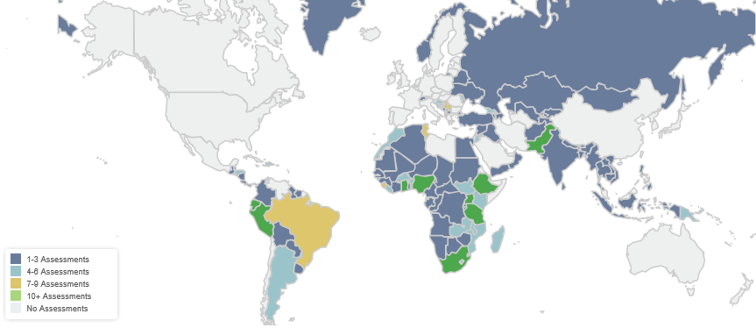

ГЛОБАЛЬНЫЙ ОХВАТ
ИСПОЛЬЗУЕТСЯ
150 СТРАНАМИ
ПРИМЕНЯЛОСЬ
552 РАЗА
Notes:
Since 2005 PEFA has been used in 150 countries and has been applied over 550 times. That includes multiple successive assessments in over 50 countries across most regions. Some countries have used the central government PEFA at least 4 times since 2005.
The map shows that the most extensive use of PEFA has been in Latin America, Africa, Europe, Asia and the Pacific Islands.

Slide 5

Что вы знаете о PEFA и о бюджетной прозрачности?
Kahoot! Инструкции:
Перейти к kahoot.it
На экране конференции введите game pin (пин код игры)
Введите свой псевдоним (алиас) (осторожно, все увидят его!)
Ответьте на вопросы (выберите цвет и форму, которые соответствуют правильному ответу
Наслаждайтесь!!!!!

Slide 6
Аспекты PEFA, связанные с прозрачностью
18 аспектов касаются конкретно публикации
Следующие 19 относятся к отчетности для законодательного органа или правительства
Еще 9 относятся к подготовке отчетов (но не содержат прямого требования относительно распространения)
46 в общей сложности из 94 = 48,9%

Slide 7
28 стран
ЕЦА
Сербия
Украина
LAC
Колумбия
Коста-Рика
Доминика
Доминиканская Республика
Гренада
Гондурас
Ямайка
Парагвай
Сент-Китс и Невис
MENA
Алжир
Ирак
Иордания
Марокко
SSA
Камерун
Габон
Кения
Лесото
Нигер
Сейшелы
Руанда
Танзания
Того
Замбия
SAR
Бангладеш
Бутан
EAP
Филиппины

Slide 8
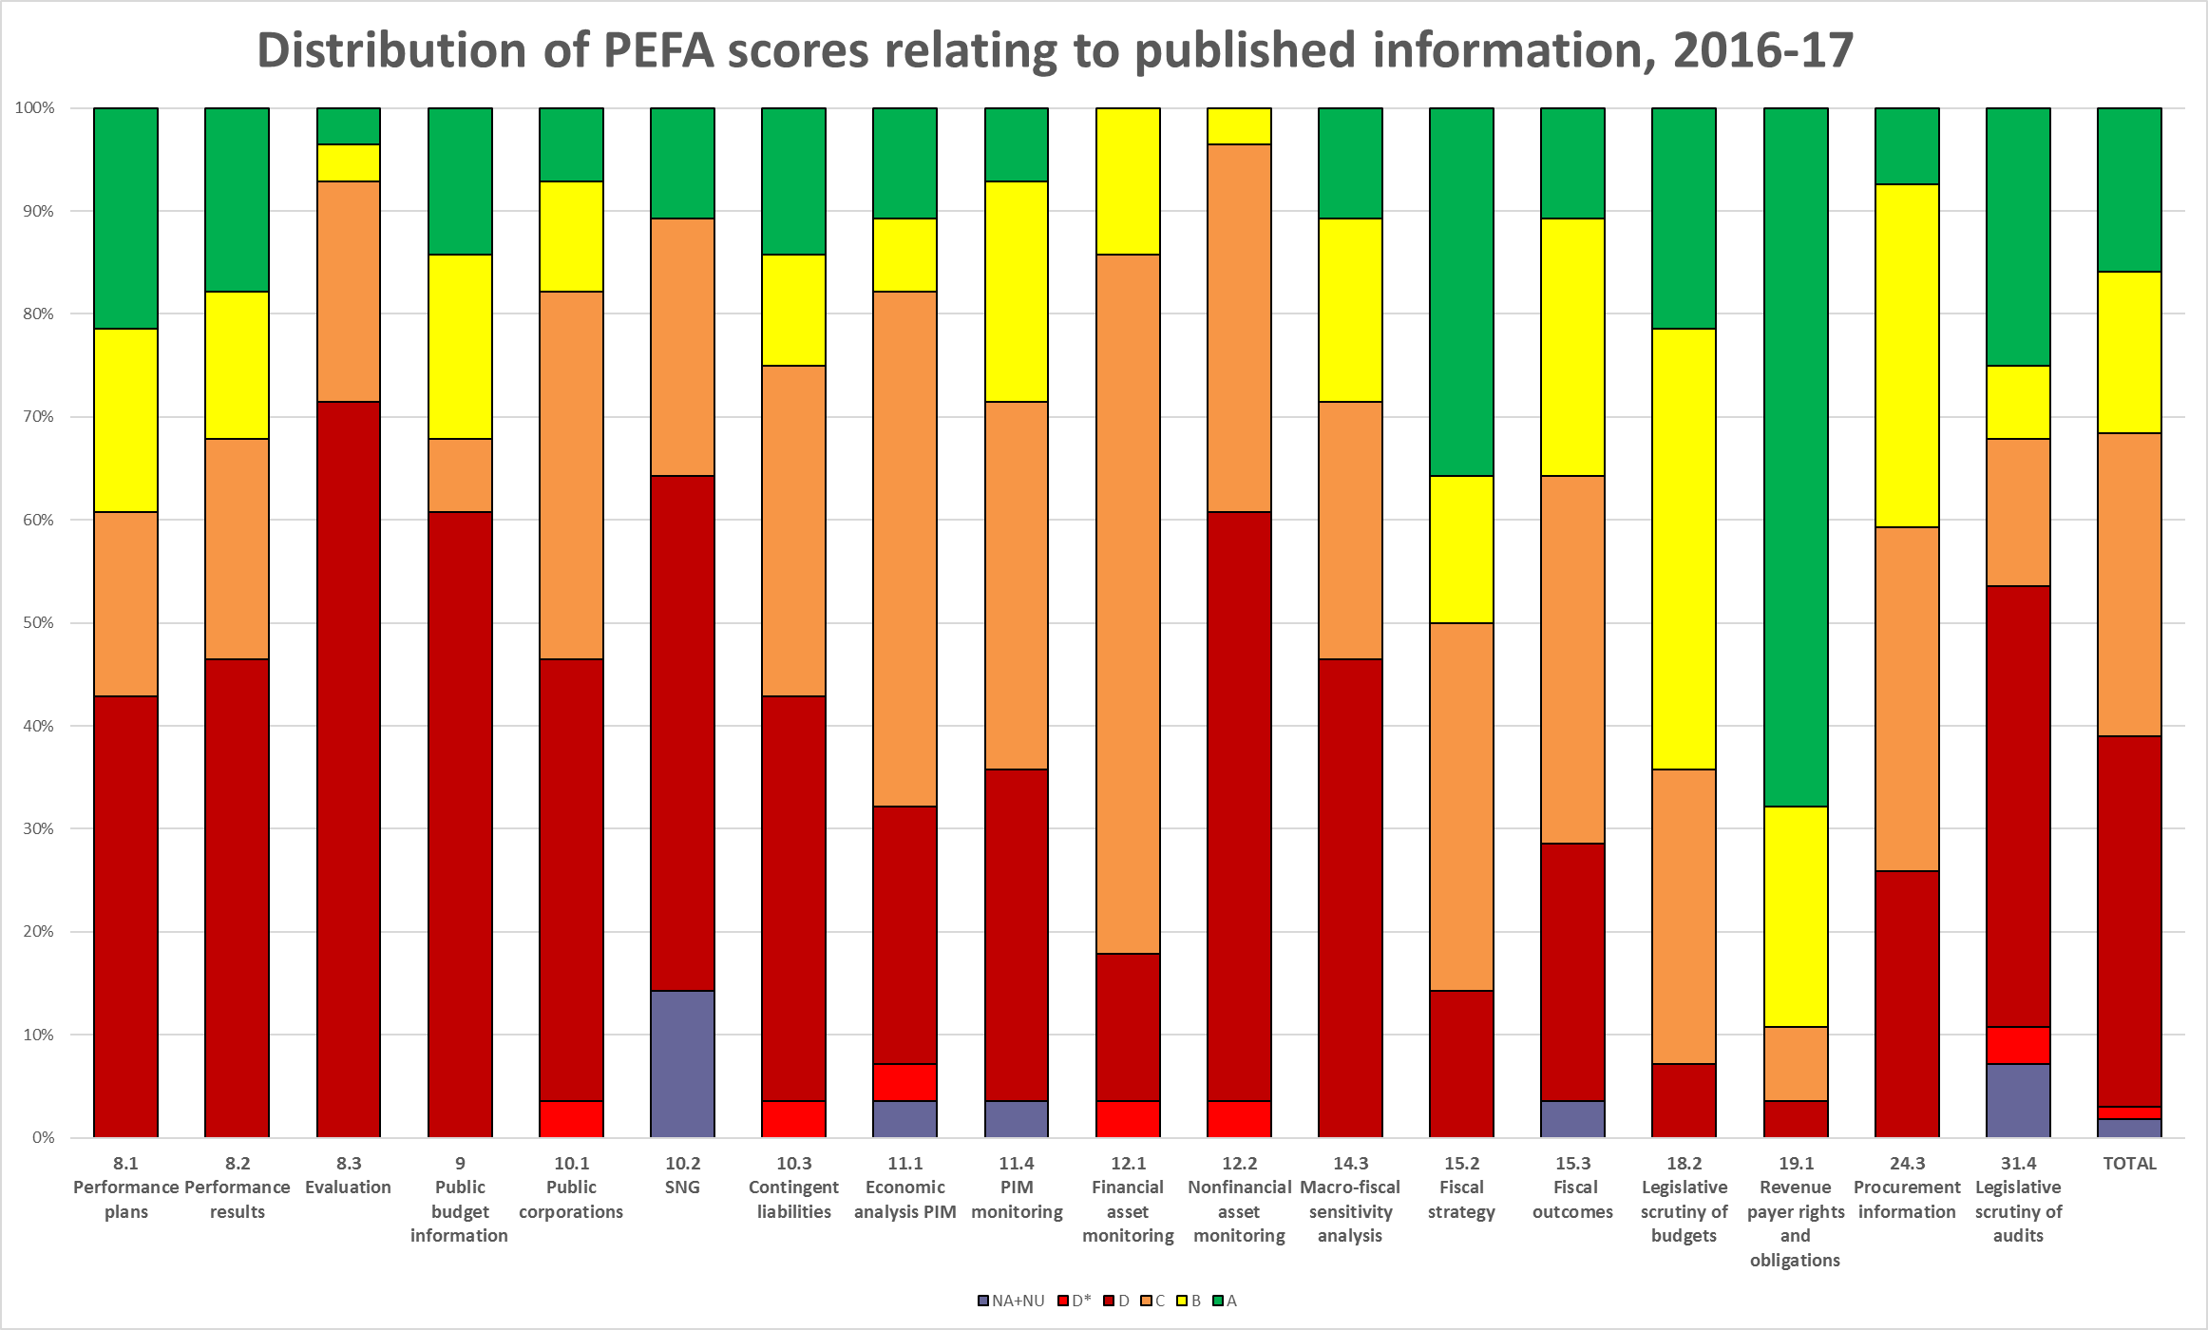
Распределение баллов PEFA в связи с опубликованной информацией, 2016-17 гг.
8.1 Планы деятельности | 8.2 Результаты деятельности | 8.3 Оценка | 9 Информация о государственном бюджете | 10.1 Государственные корпорации | 10.2 SNG | 10.3 Непредвиденные обязательства | 11.1 Экономический анализ PIM | 11.4 Мониторинг PIM | 12.1 Мониторинг финансовых активов |  | 14.3 Макро-фискальный анализ чувствительности | 15.2 Налогово-бюджетная стратегия | 15.3 Налогово-бюджетные результаты | 18.2 Законодательная проверка бюджетов | 19.1 Права и обязанности плательщика доходов | 24.3 Информация о закупках | 31.4 Законодательная проверка аудитов | ИТОГО

Slide 9

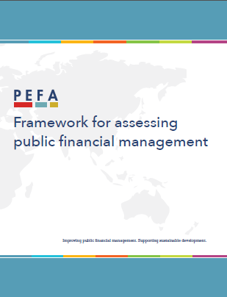
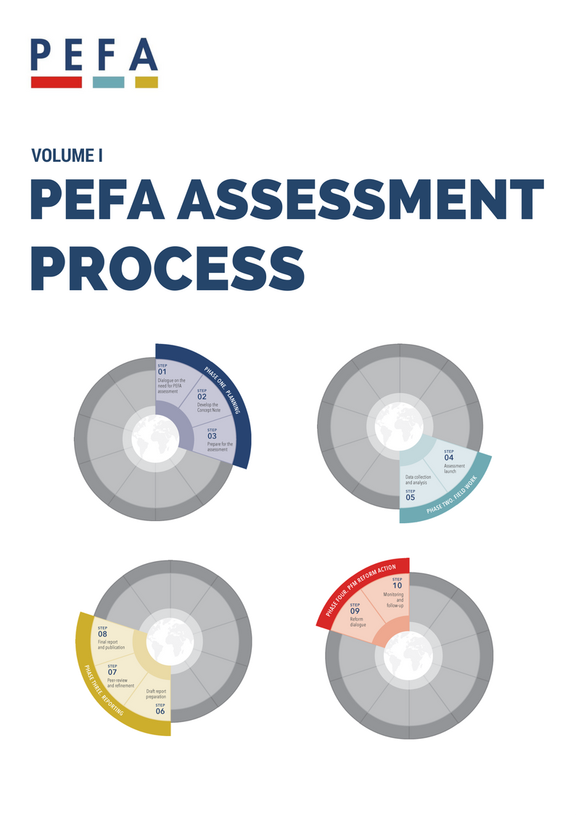
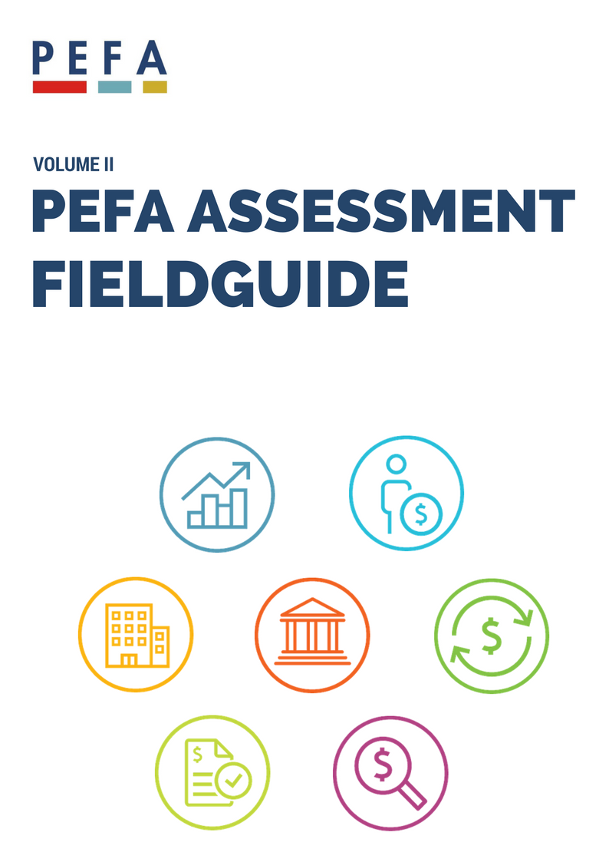
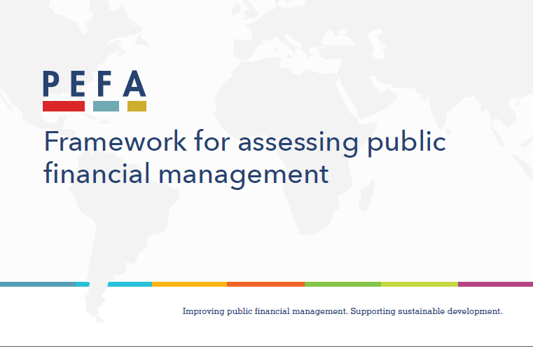
Руководство и информация о PEFA
ПРОЦЕСС ОЦЕНКИ PEFA
Основа для оценки управления государственными финансами
10 вещей, которые вам необходимо знать
ПУТЕВОДИТЕЛЬ ПО ОЦЕНКЕ PEFA
Improving public financial management. Supporting sustainable development.
Improving public financial management. Supporting sustainable development.
Основа для оценки управления государственными финансами
Improving public financial management. Supporting sustainable development.
Notes:
The PEFA secretariat is the heart of the program. We are here to help you with advice, guidance, training, information and facilitation.
We do not finance PEFA assessments and rarely involved in individual assessments.
We have an extensive website, with information on all assessments conducted in every country, research papers, news and success stories, as well as the guidance documents.
The core of our guidance is the PEFA handbook which so far includes 3 volumes. The PEFA assessment process volume and the Assessment Fieldguide are already published and the third volume on writing a PEFA report will be published soon.
We have also published an overview framework document that includes some of the content from our handbook. That document was included in your welcome pack, along with brochures summarizing PEFA 2016 and setting out the main new features.
The blue framework document will be important as a reference during the workshops tomorrow and Thursday.

Slide 10
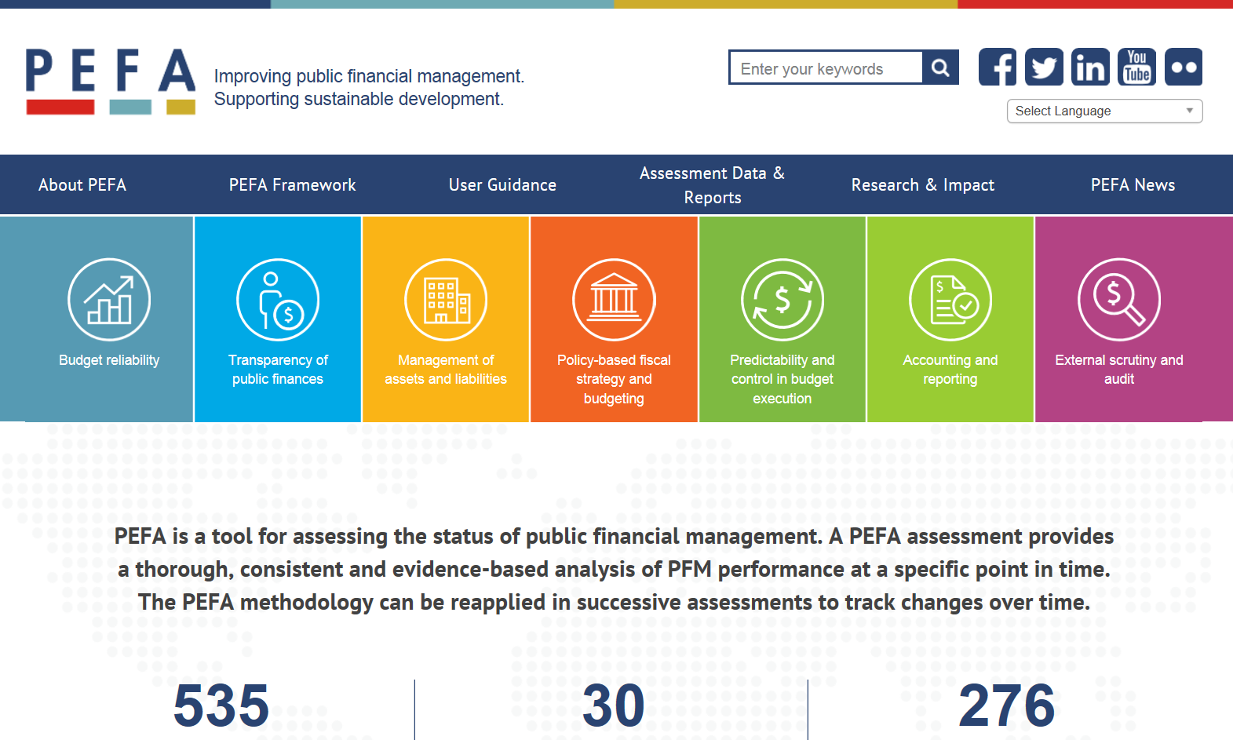


Оставайтесь на связи с PEFA !
www.pefa.org
Информационный бюллетень PEFA
services@pefa.org
#PEFA2016

